Slide 1

Игра “Камень - Ножницы – Бумага” с применением системы визуального распознавания

Slide 2
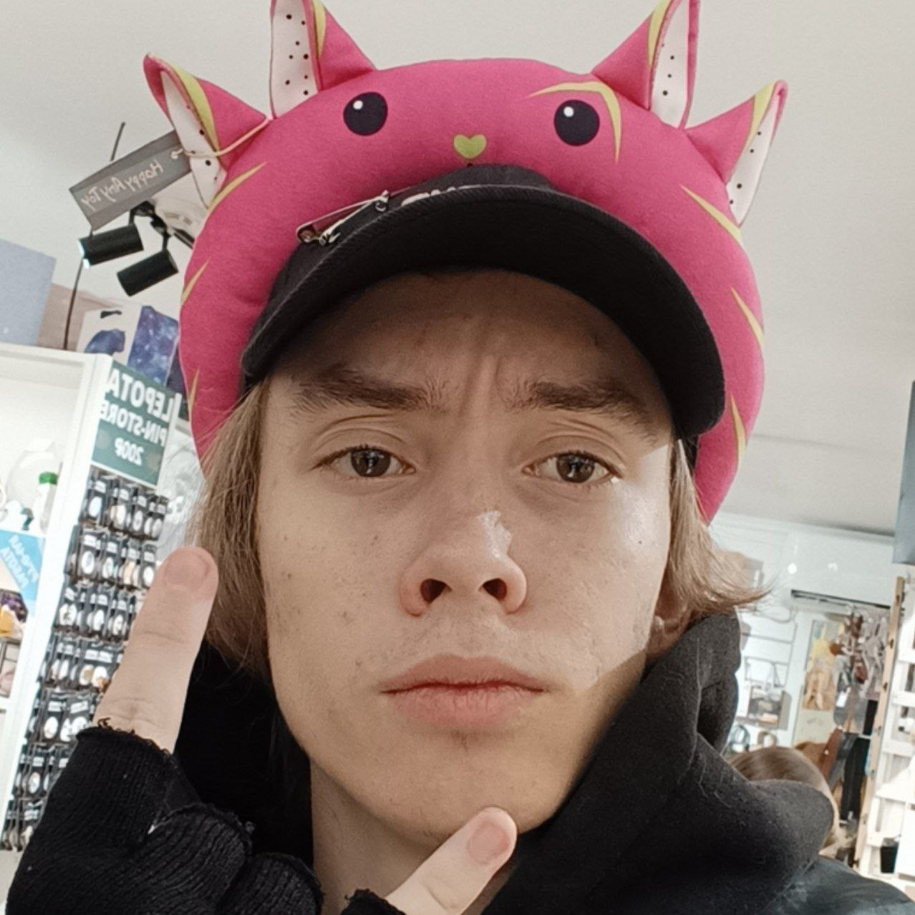
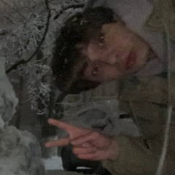
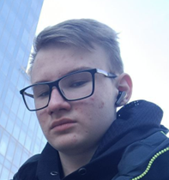
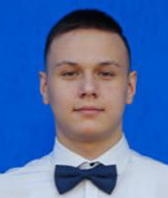
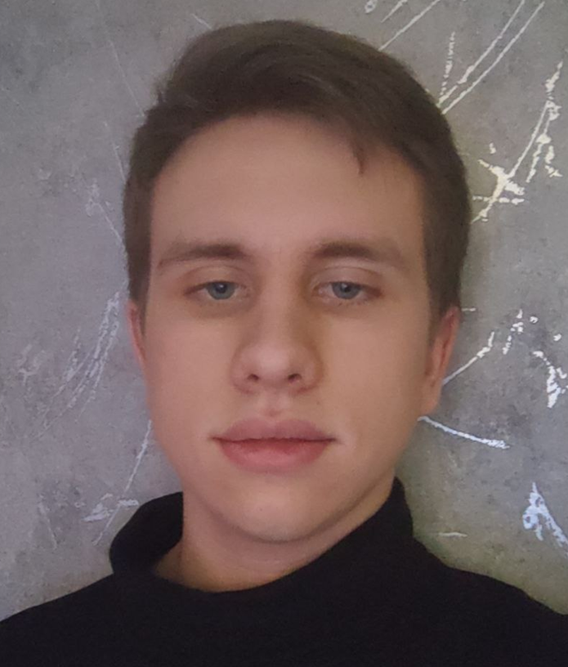


Введение
Егор Холкин
Цызов Владимир
Даниил Сапронов
Роман Колесников
Антон Михайличенко
• Backend/Frontend разработка • Дизайн проекта • Работа с базами данных • Распознавание жестов
• Распознавание жестов
• Подготовка презентации
• Frontend разработка
• Концепт-арты
• UI/UX дизайн
• Frontend разработка
• Концепт-арты
• UI/UX дизайн
• Backend разработка
• Работа с базами данных
• Распознавание жестов
Основной проблемой было создание игры "Камень, ножницы, бумага" с использованием визуального распознавания.
Целью проекта было создание сайта и разработка логики для игры "Камень, ножницы, бумага".

Slide 3
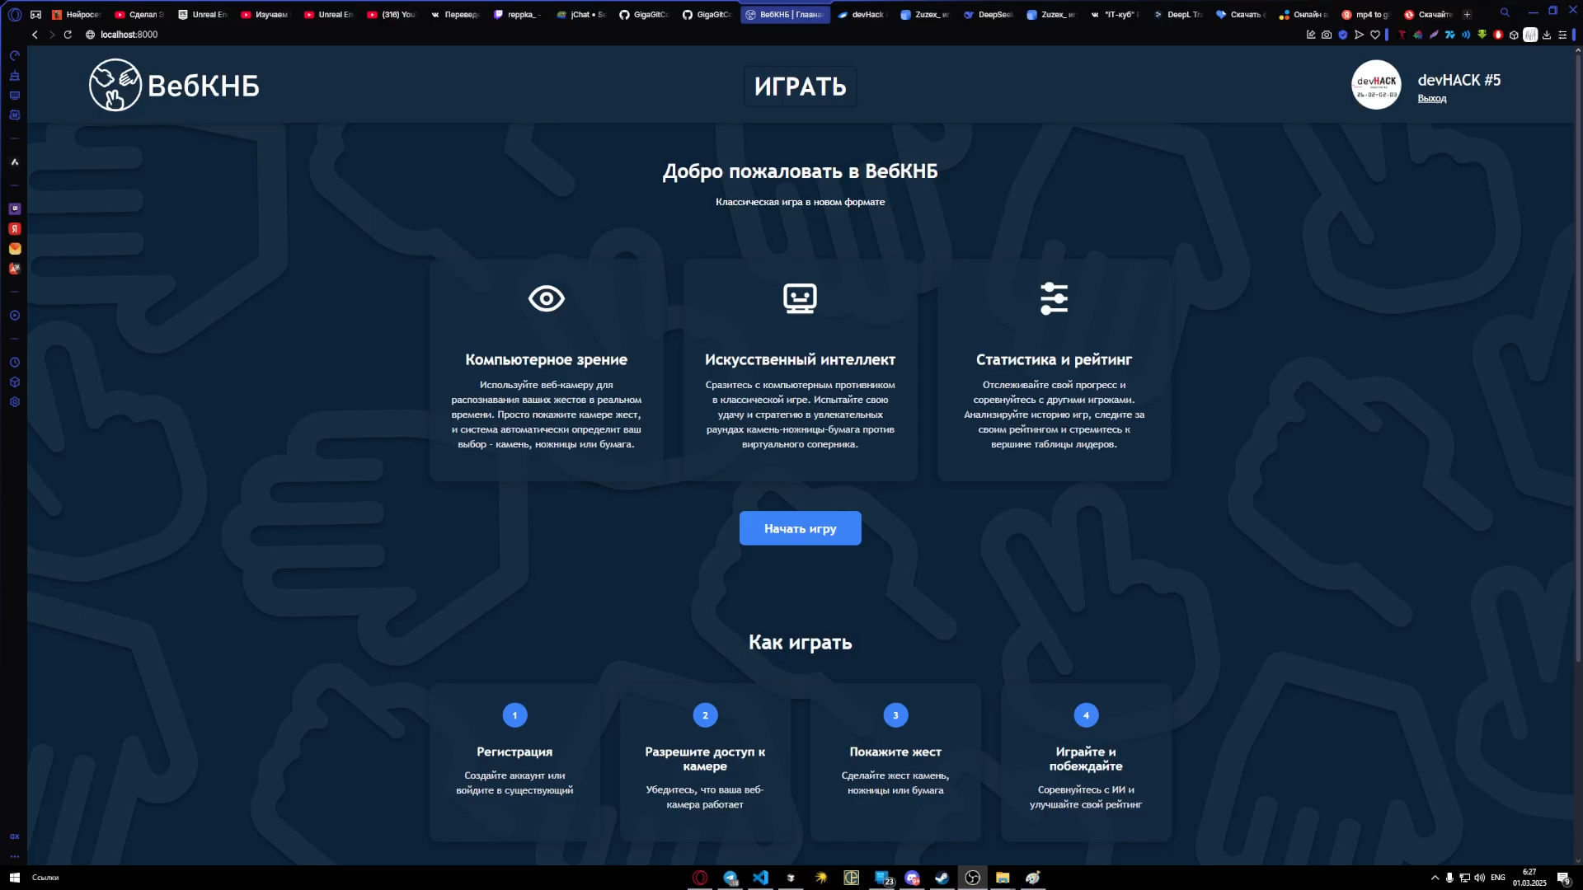
Описание и демонстрация решения

Slide 4


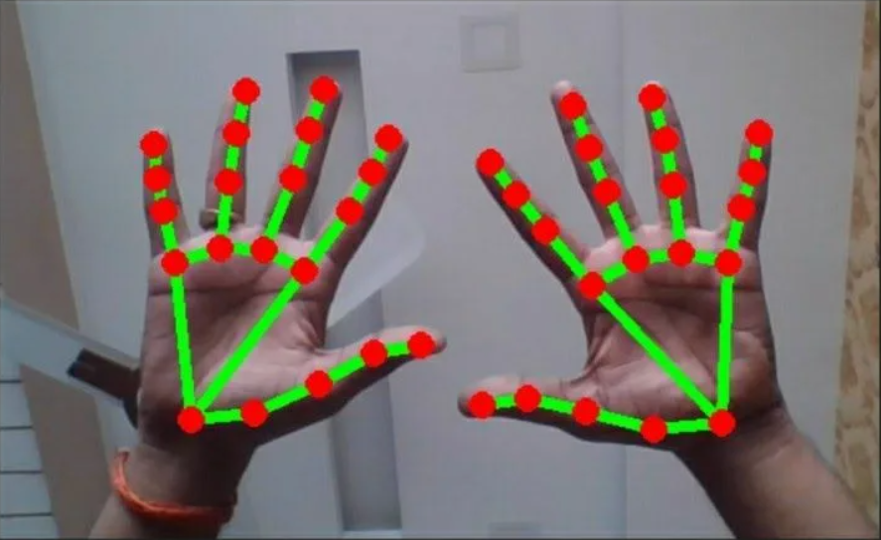
Технологии и инструменты
Мы использовали Python как основной язык, а также фреймворки:
Django — для создания бэкенда сайта;
Mediapipe — для распознавания руки и определения жеста, который показывает игрок;
OpenCV — для анализа изображения.
Мы выбрали Mediapipe, так как он умеет распознавать скелет руки. Через написанный код мы определяем, сколько пальцев зажал человек, и на основе этого понимаем, что он показывает: камень, ножницы или бумагу.

Slide 5
Результаты и перспективы
За время хакатона мы разработали рабочий прототип системы, который включает:
Полноценную систему авторизации и аутентификации пользователей с персональными профилями и статистикой
Инновационный способ игры в "Камень-Ножницы-Бумага" с использованием компьютерного зрения
Систему рейтинга игроков

Slide 6
Заключение
Почему проект важен и интересен?
Проект демонстрирует, как современные технологии, такие как компьютерное зрение, могут быть применены в повседневных приложениях, делая их более интерактивными и увлекательными.
Он объединяет классическую игру с инновационным подходом, что привлекает внимание как любителей игр, так и разработчиков.
Проект имеет потенциал для масштабирования и внедрения новых функций, что делает его перспективным для дальнейшего развития.

